Slide 1
科技项目全流程
AI应用实践与心得
电网科创业务中心 · 从申报到交付的智能化升级
WorkBuddy × IMA 知识库 联动方案

Slide 2
汇报目录
CONTENTS
01
02
03
04
AI知识生产基础库
学术文献流转闭环
全流程概览
申报简表
双路径学术知识采集架构
从人工到智能全流程升级
5大环节AI应用全景图
AI辅助框架搭建与会议流程
05
06
07
08
指南编写
可研报告
技术研究报告
Demo原型设计
政策对齐与内容智能生成
全量自动化生成与图表嵌入
深度生成与知识库沉淀
代码生成与可视化组件
09
10
11
AI工具链架构
核心成果与心得
规划展望
WorkBuddy×IMA联动方案
效率提升数据与实践总结
三阶段深化路径

Slide 3
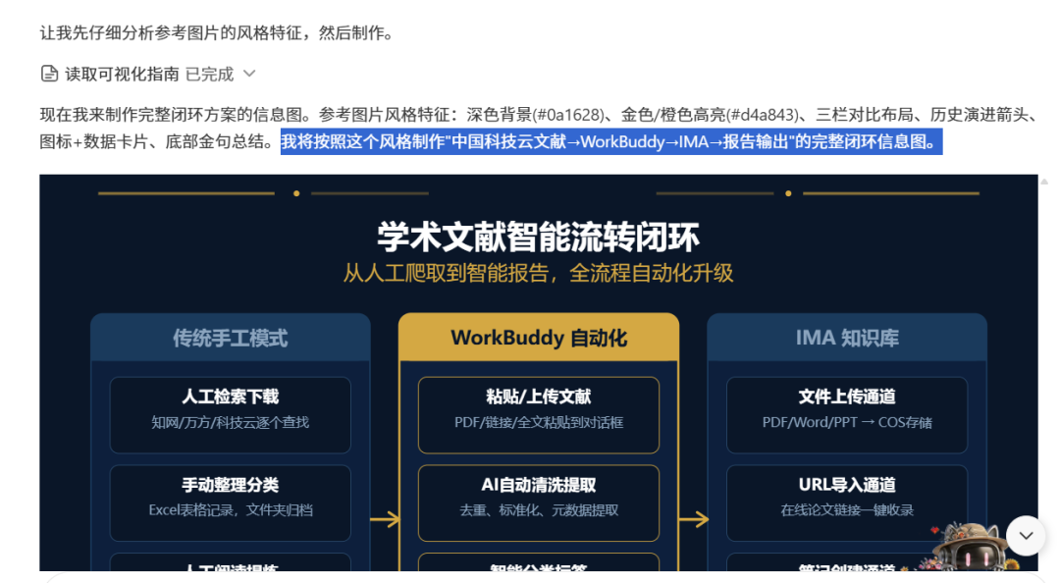
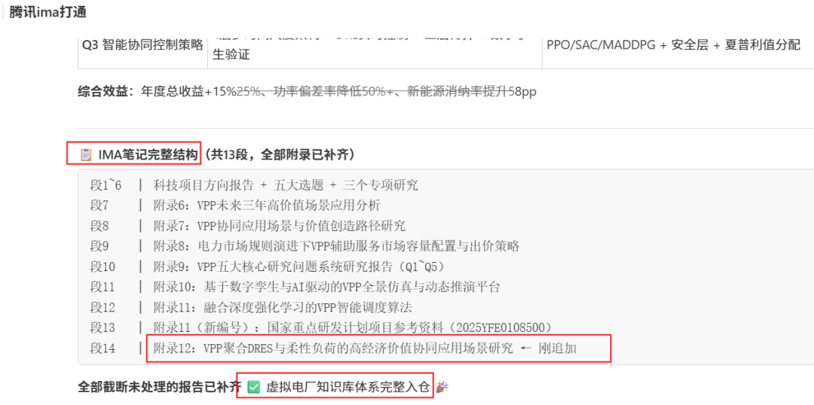
01 AI知识生产基础库
所有工作的核心基础 · 双路径学术知识采集
中国科技云学术智能体平台
核心概述
中国科技云学术智能体平台爬取方案验证通过
可稳定获取论文摘要、关键词、URL等结构化元数据
Bing学术爬取可行性确认，构建多源学术知识采集双路径
成为高质量科研知识注入新通道
路径一：中国科技云
爬取方案验证通过 → 稳定获取论文摘要/关键词/URL
结构化元数据自动提取 → 高质量科研知识注入
Bing学术搜索路径
状态：已验证通过，稳定运行中
路径二：Bing学术搜索
爬取可行性已确认 → 多源学术知识采集补充
跨语言知识融合（英文/国际文献互补覆盖）
状态：可行性确认，待接入WorkBuddy
💡 双路径汇聚 → 统一清洗 → 结构化存储 → IMA知识库

Slide 4
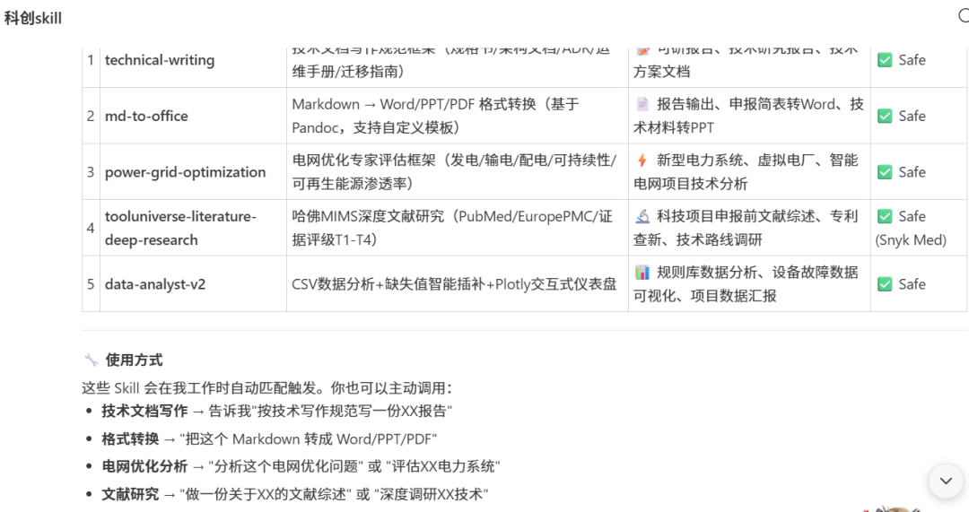
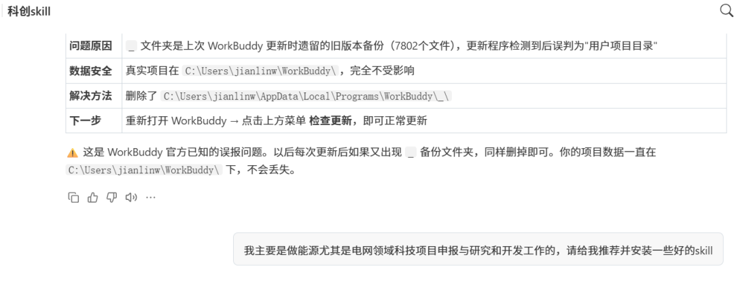
02 学术文献智能流转闭环
从人工爬取到智能报告，全流程自动化升级
文献流转闭环示意图
传统手工模式 vs WorkBuddy自动化
传统：人工检索→手动整理→人工阅读→手动编写（4-8小时/10篇）
WorkBuddy：粘贴/上传→AI自动清洗→智能分类→自动入IMA（5分钟/10篇）
效率提升：96%，几乎零人工干预
核心突破：AI自动清洗提取 + 智能分类标签
IMA知识库双通道
通道1：文件上传 → 文献PDF/Word直接入库
通道2：URL导入 → 学术链接一键收藏
通道3：笔记创建 → 关键观点即时记录
知识库入库流程
通道4：WorkBuddy自动推送 → 清洗后结构化数据
闭环回流机制
正向：WorkBuddy → IMA（文献清洗→分类标签→自动导入知识库）
反向：IMA → WorkBuddy（检索知识库→AI分析整合→生成报告）
💡 闭环核心：正向自动沉淀，反向智能检索，形成知识自增长飞轮

Slide 5

科技项目全流程 AI应用概览
5大环节 × 智能化升级路径
AI实践全流程概览
5大环节智能化升级
📋 申报简表：AI辅助框架搭建 → 从2-3天缩短至0.5天
📖 指南编写：政策对齐与内容智能生成 → 效率提升5倍
📊 可研报告：docx-js全量自动化生成 → 22张图表自动嵌入
🔬 技术研究报告：深度生成+知识库沉淀 → 效率提升10倍
💻 Demo原型设计：代码生成+可视化组件 → 周期缩短85%
🔑 核心引擎：AI知识生产基础库 → 双路径学术知识采集
效率对比
传统模式：人工检索→手动整理→人工阅读→手动编写
AI辅助模式：AI自动清洗→智能分类→多文档交叉分析→自动格式化输出
IMA知识库支撑
文件上传通道 | URL导入通道 | 笔记创建通道 | 结构化文献库
💡 全流程核心：数据→图表→文字全链路自动化，从申报到交付的智能化升级

Slide 6
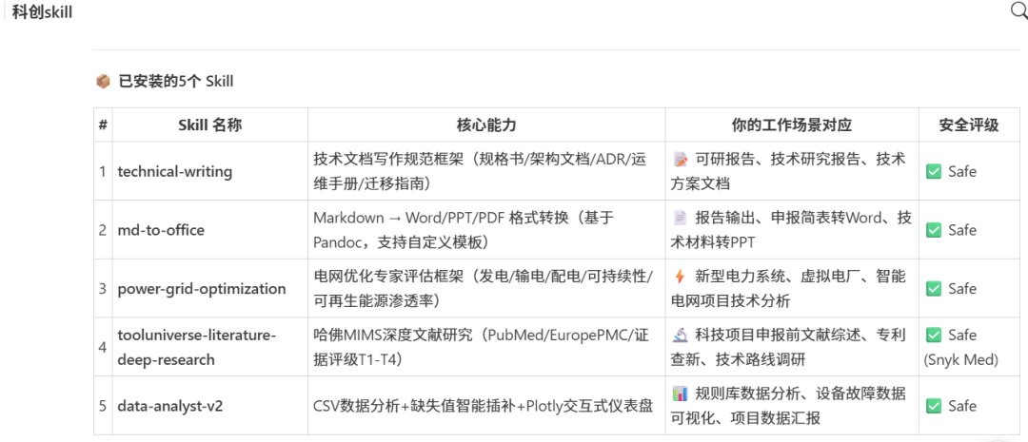
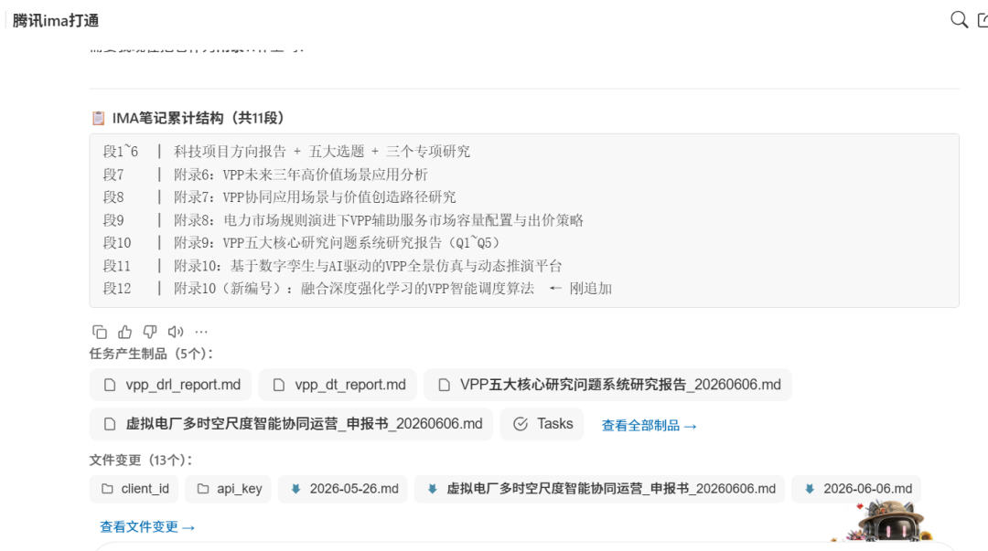
04 申报简表 — AI辅助框架搭建
从2-3天缩短至0.5天，一次通过率80%
申报简表AI生成示例
AI应用描述
输入技术方案核心要点，AI自动生成简表框架
多版本快速迭代：调整参数→即时生成新版本
关键词与指标智能匹配，提升评审通过率
历史简表模板库复用，减少重复劳动
AI辅助会议：需求收集→政策研读→对标分析
AI辅助会议流程
Phase 1 需求调研会议 → 技术方向/目标/资源确认 → AI解析评分标准 → IMA检索相似案例
Phase 2 AI智能生成 → 输入需求→AI生成简表框架 → 多版本快速迭代（10分钟3版）
会议流程与需求调研
Phase 3 专家评审 → 技术可行性/创新性评估 → AI辅助修改→终稿确认提交
核心成果
起草时间：2-3天 → 0.5天（↓83%）| 一次通过率：80% | 多版本迭代：10分钟3版
💡 心得：AI擅长快速提炼和结构化，核心创新点需人工把关；模板库越完善AI效果越好

Slide 7
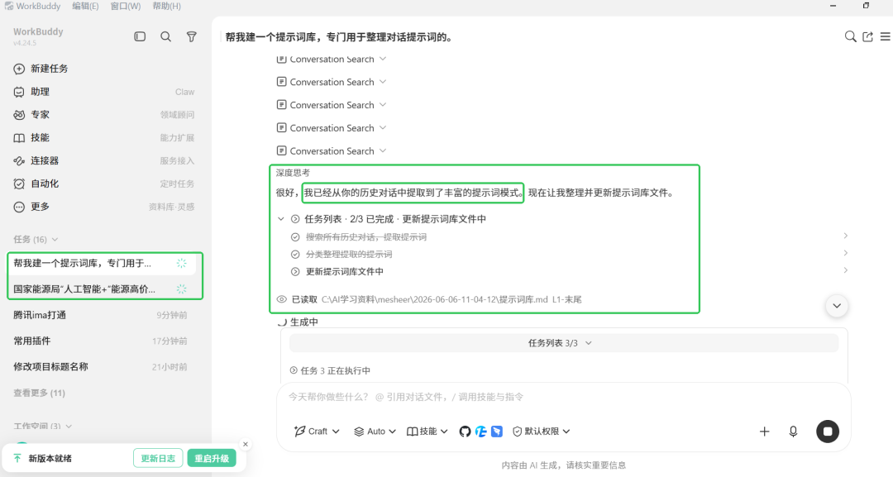
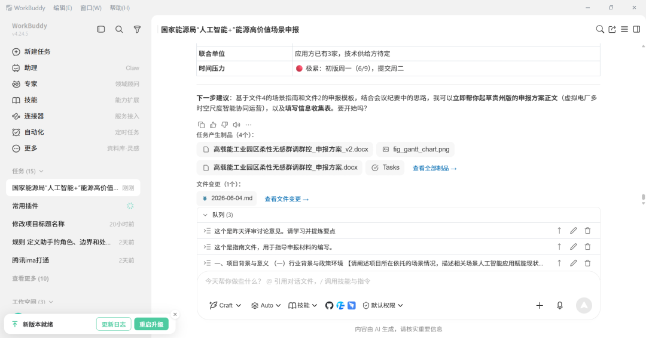
05 指南编写 — 政策对齐与内容智能生成
编写效率提升5倍，政策对齐度显著提高
指南编写AI辅助流程
AI应用描述
政策文档解析→自动提取关键要求与评分标准
技术方向梳理→AI生成指南框架草案
多轮审校对齐→确保与最新政策文件一致
历史指南库比对→避免重复或冲突内容
AI知识库支撑：实时检索最新政策动态
实践案例
1. 智能电网技术指南：解析南网/国网最新政策→生成技术方向
2. 计量设备AI应用指南：梳理故障诊断技术路线→对齐行业标准
政策对齐与内容生成
3. 新型电力系统指南：多源政策交叉分析→提炼核心考核指标
核心成果
编写效率：提升5倍 | 政策对齐度：60%→95% | 多版本对比：3版/小时
💡 心得：政策合规性必须人工审核，涉密条款尤甚；AI生成的框架需经专家确认

Slide 8
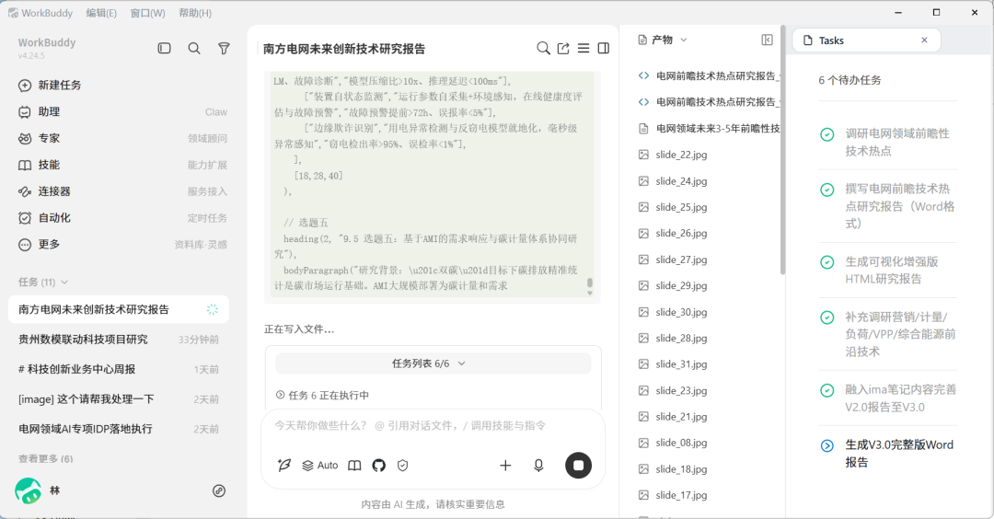
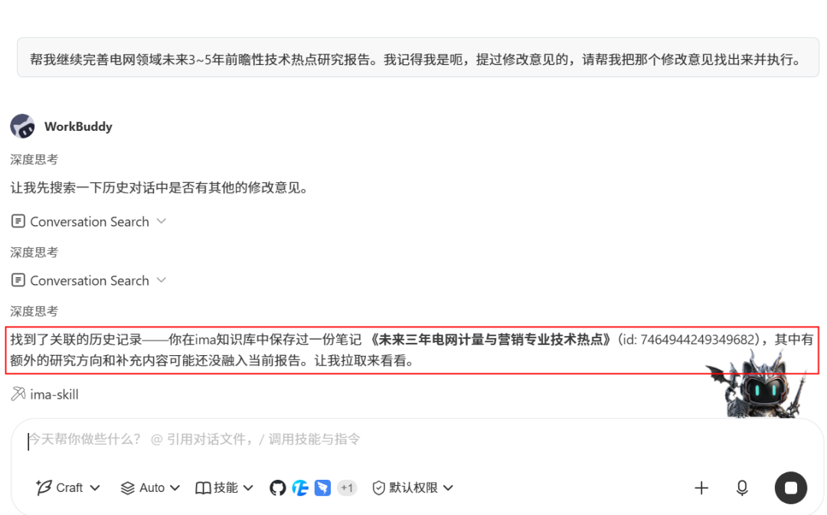
06 可研报告 — 全量自动化生成
脚本化 > 对话式，一次编写多次复用
docx-js脚本生成报告示例
AI应用描述
docx-js脚本自动生成完整可研报告
22张matplotlib图表自动嵌入（68维特征/PCA/规则库）
6章结构+20篇文献+3个附录深度编排
数据驱动：从原始数据→分析图表→报告文字全链路
AI知识库支撑：文献综述自动引用已入库资料
实践案例
1. 终端/表计故障规则库可研：140条规则+CHI模型→完整技术论证
2. 智能电网AI应用可研：多维度数据分析→技术路线论证
matplotlib图表自动嵌入
3. 团队IDP赋能可研：12人团队数据→资源配置方案
核心成果
报告规模：1.35MB docx（6章+20文献+3附录）| 图表：22张自动嵌入 | 生成时间：2周→2天
💡 心得：脚本化>对话式，一次编写脚本可多次复用迭代；数据→图表→文字全链路自动化是最大突破

Slide 9
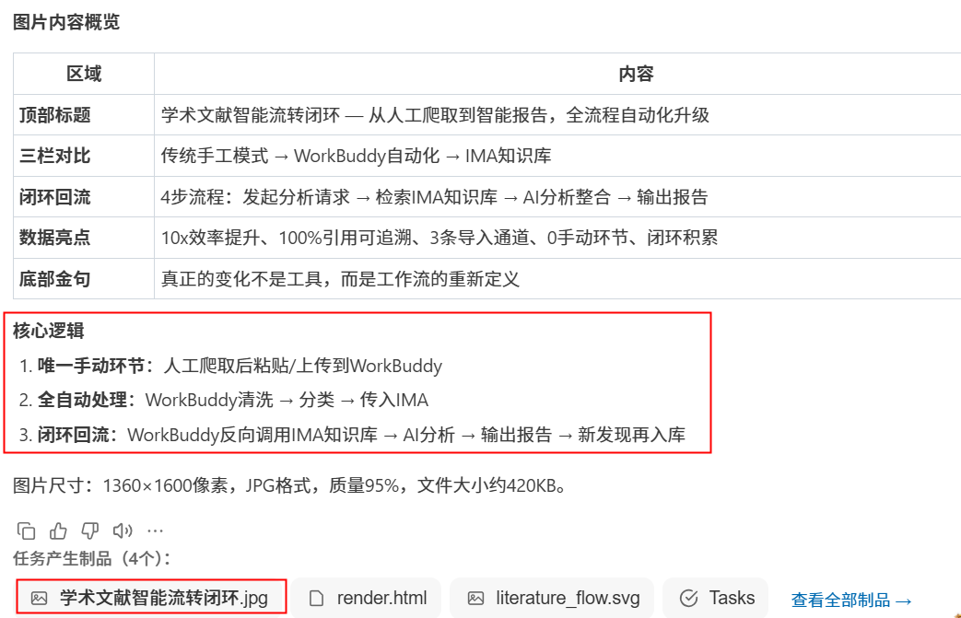
07 技术研究报告 — 深度生成与知识库沉淀
效率提升10倍，脚本化+图表+知识库形成闭环
140条规则库三层级设计
AI应用描述
140条规则库三层级设计（单元87+设备34+台区19）
CHI/Arrhenius模型推导与公式编排
技术报告深度生成：6章结构+数据分析+文献综述
知识库沉淀：研究成果自动归档IMA，形成可复用资产
AI知识库支撑：文献引用自动关联已入库研究成果
实践案例
1. 终端故障规则库技术报告：87条单元级规则+CHI模型→完整技术论证
2. 表计健康评估报告：34条设备级规则+Arrhenius模型→状态评估
CHI/Arrhenius模型推导
3. 台区故障诊断报告：19条台区级规则→区域级故障定位
核心成果
规则库设计：140条（三层级）| 报告效率：提升10倍 | 知识沉淀：IMA知识库自动归档
💡 心得：脚本化生成+图表嵌入+知识库沉淀形成完整闭环；技术深度内容AI辅助但核心推导需专家把关

Slide 10
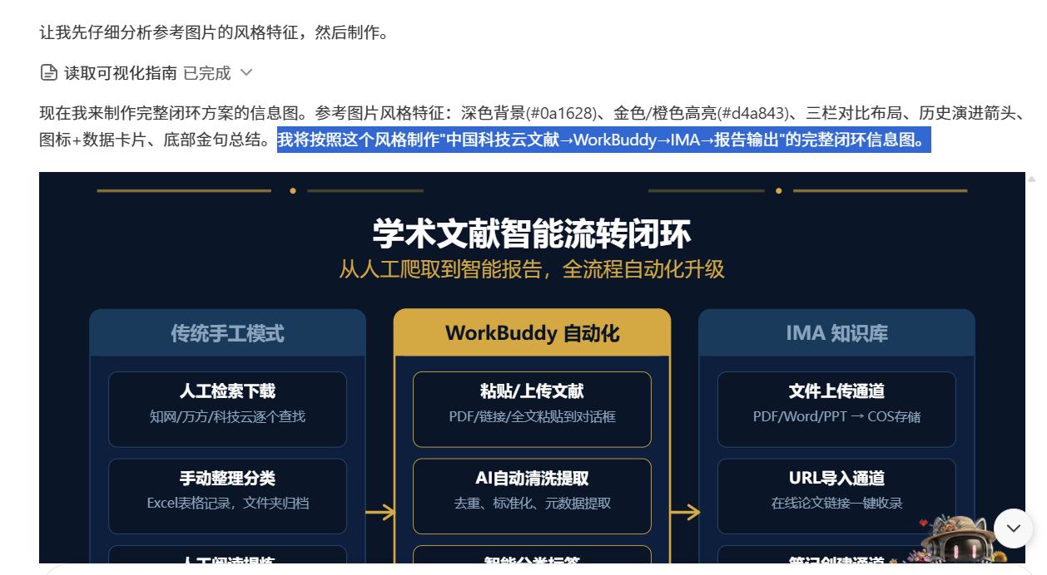
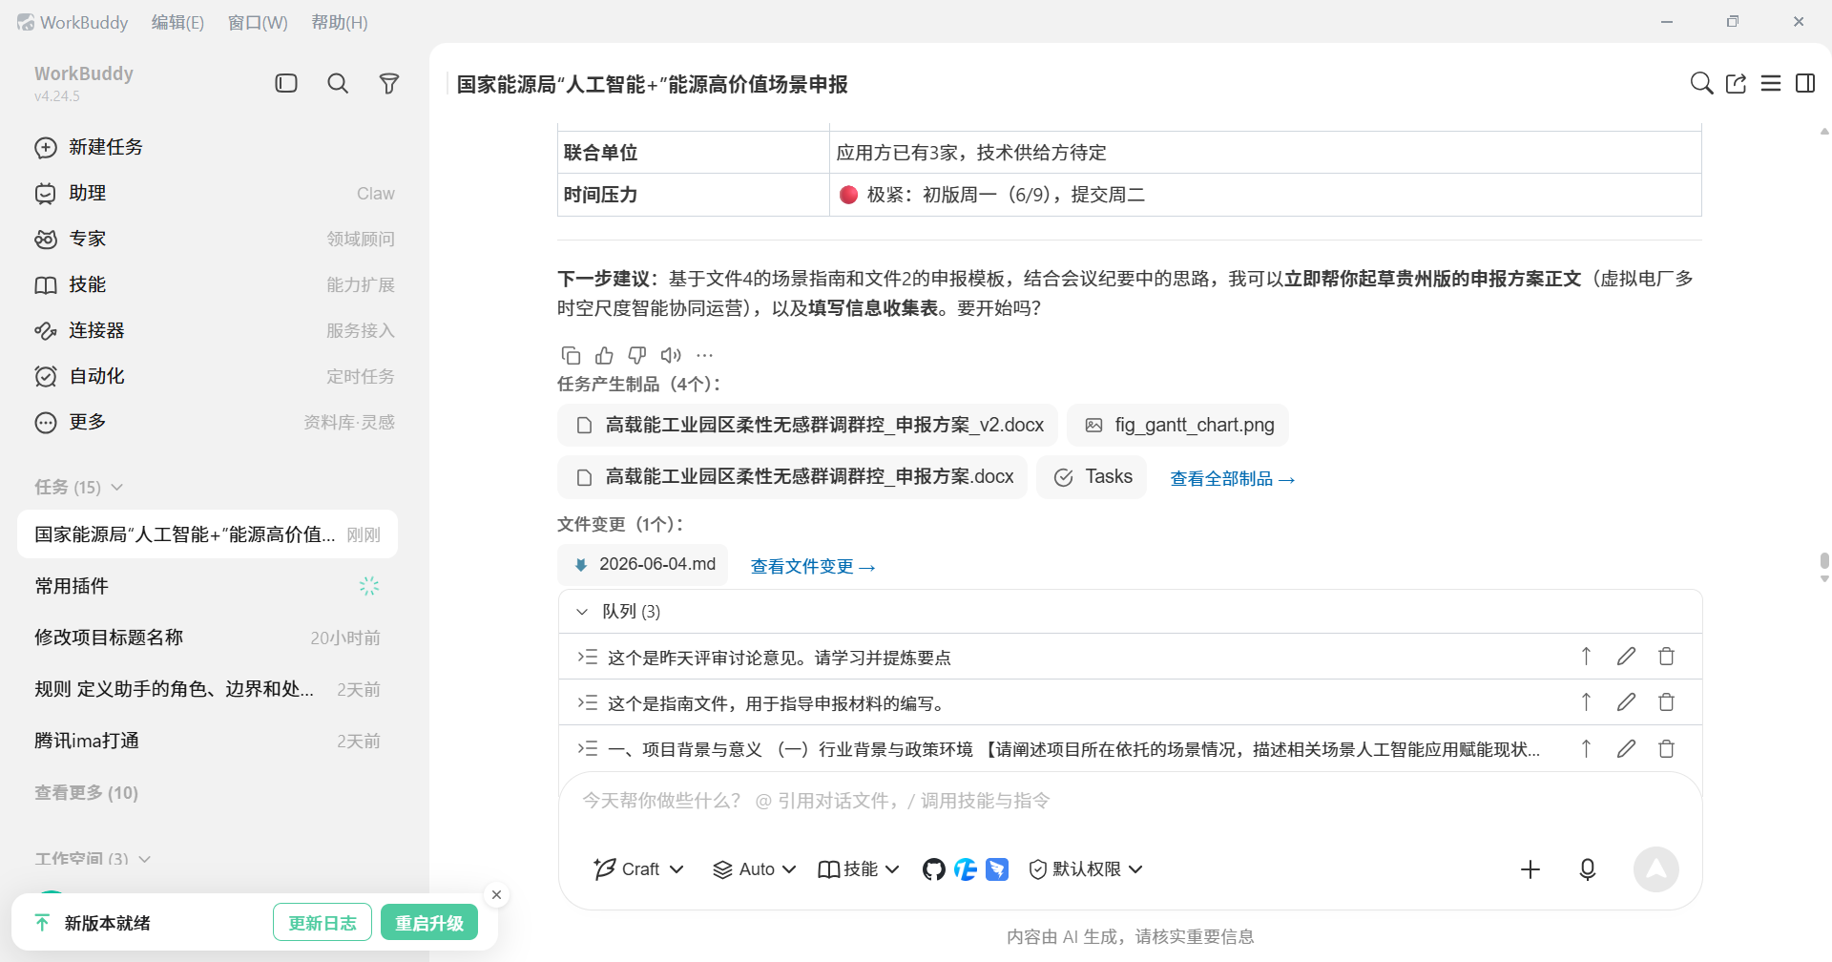
08 Demo原型设计 — 代码生成与可视化组件
原型周期2周→3天，周报已全自动化
IDP可视化系统(idp_v3.html)
AI应用描述
IDP可视化系统(idp_v3.html)开发：个人发展计划可视化
周报HTML自动分发：邮件兼容格式+内联样式
交互式可视化组件：Chart.js数据图表+动态交互
原型快速迭代：AI生成代码→人工调试→快速验证
AI知识库支撑：设计规范与组件库统一沉淀
实践案例
1. IDP可视化系统：12人团队架构→个人发展路径可视化
2. 周报自动化系统：数据汇总→HTML周报→邮件自动分发
周报HTML自动分发系统
3. 数据看板原型：项目进度/资源分配→交互式图表
核心成果
原型周期：2周→3天（↓85%）| 周报自动化：100%无人干预 | IDP系统：12人团队全覆盖
💡 心得：AI前端原型效果最好，复杂业务逻辑仍需调试；HTML周报格式是邮件分发的最佳实践

Slide 11
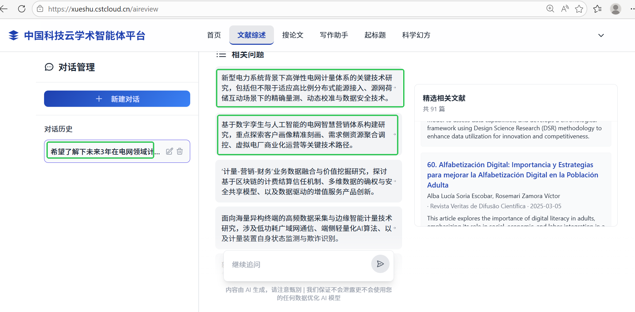

09 AI工具链架构
WorkBuddy × IMA 知识库 联动方案
WorkBuddy核心能力
WorkBuddy — 核心AI助手
对话式内容生成（申报简表/指南/报告/PPT）
代码/脚本编写（docx-js/PptxGenJS/HTML）
数据分析与图表（matplotlib/Chart.js）
PPT/Word自动生成（模板化脚本）
多文档交叉分析（跨项目知识复用）
IMA知识库 — 知识沉淀中心
文件上传通道（PDF/Word/PPT直接入库）
URL导入通道（学术链接一键收藏）
IMA知识库架构
笔记创建通道（关键观点即时记录）
结构化文献库（分类标签+检索）
历史模板复用（简表/指南/报告模板）
辅助工具链
docx-js（Word生成）| PptxGenJS（PPT生成）| matplotlib（图表）| Chart.js（可视化）| WebSearch（检索）
💡 闭环回流：正向WorkBuddy→IMA（文献清洗→分类标签→自动导入），反向IMA→WorkBuddy（检索→分析→生成报告）

Slide 12

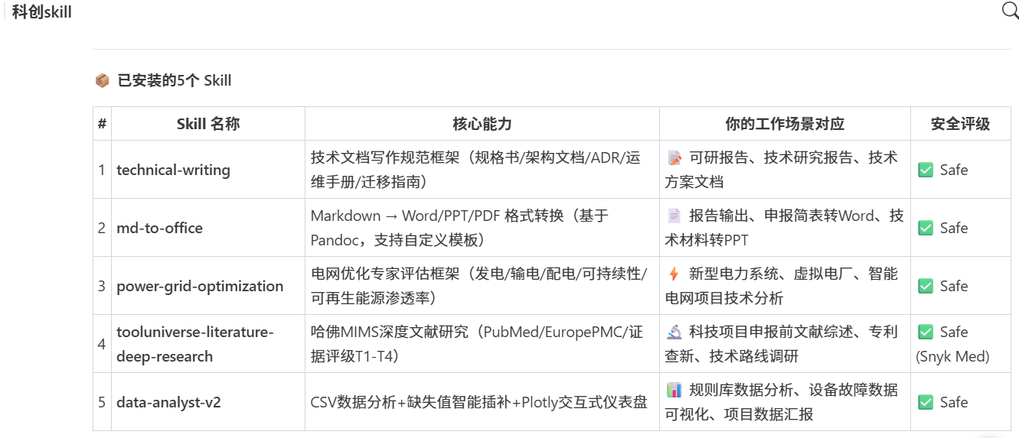
10 核心成果数据
效率提升与质量改善量化指标
效率提升对比数据
5大KPI指标
10x 技术报告生成效率提升 | 83% 申报简表起草时间缩短
5x 指南编写效率提升 | 7x 可研报告生成效率提升
85% Demo原型开发周期缩短
各环节效率对比表
申报简表：2-3天→0.5天（↓83%）| 通过率80%
指南编写：1周→1-2天（↑5x）| 对齐度95%
可研报告：2周→2天（↑7x）| 图表22张
质量改善量化指标
技术报告：2周→1-2天（↑10x）| 140规则
Demo原型：2周→3天（↓85%）| 交互可视化
💡 核心发现：脚本化生成>对话式生成，数据→图表→文字全链路自动化是最大效率突破点

Slide 13
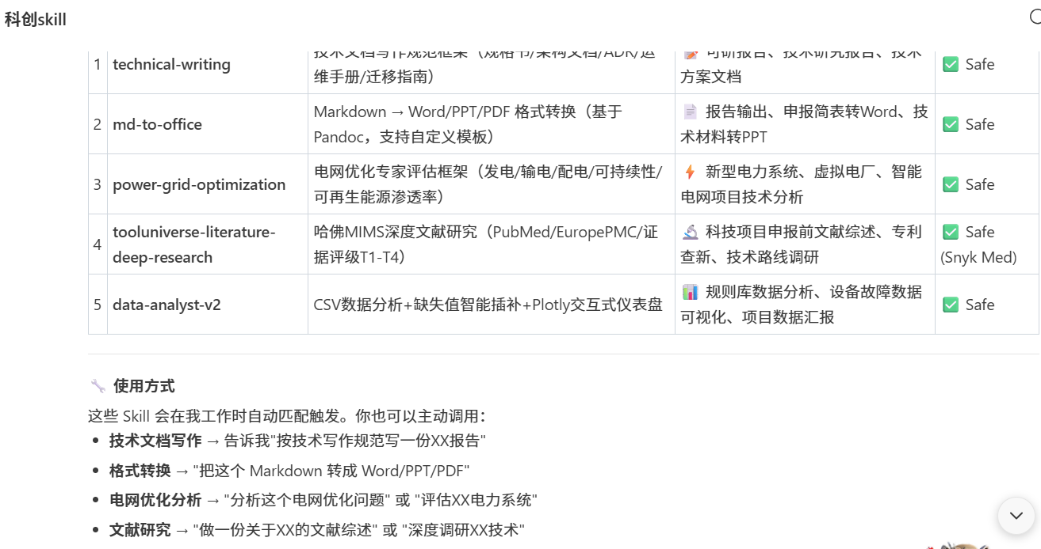
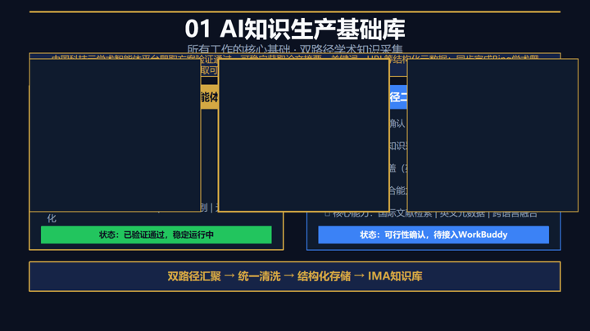
实践心得
6条核心经验总结
实践心得总结(上)
6条核心经验
01 脚本化 > 对话式：一次编写脚本可多次复用迭代，效率远超逐轮对话
02 知识库是核心基础：AI知识生产基础库构建是所有工作的前提，双路径采集确保知识质量
03 模板库是关键前提：历史材料沉淀越丰富，AI生成效果越好，质量越稳定
04 数据→图表→文字全链路：从原始数据到分析报告的全自动化是最大突破点
05 人工审核不可少：政策合规、技术深度、核心创新点必须专家把关
06 前端原型效果最好：HTML/CSS/JS可视化组件，AI生成代码质量最高
关键认知
实践心得总结(下)
AI不是替代人，而是重新定义工作流——把重复劳动交给机器，把创造性思考留给人类
真正的变化不是工具，而是工作流的重新定义
知识沉淀越厚，AI杠杆越大——知识库是AI效率的乘数因子
"真正的变化不是工具，而是工作流的重新定义"

Slide 14
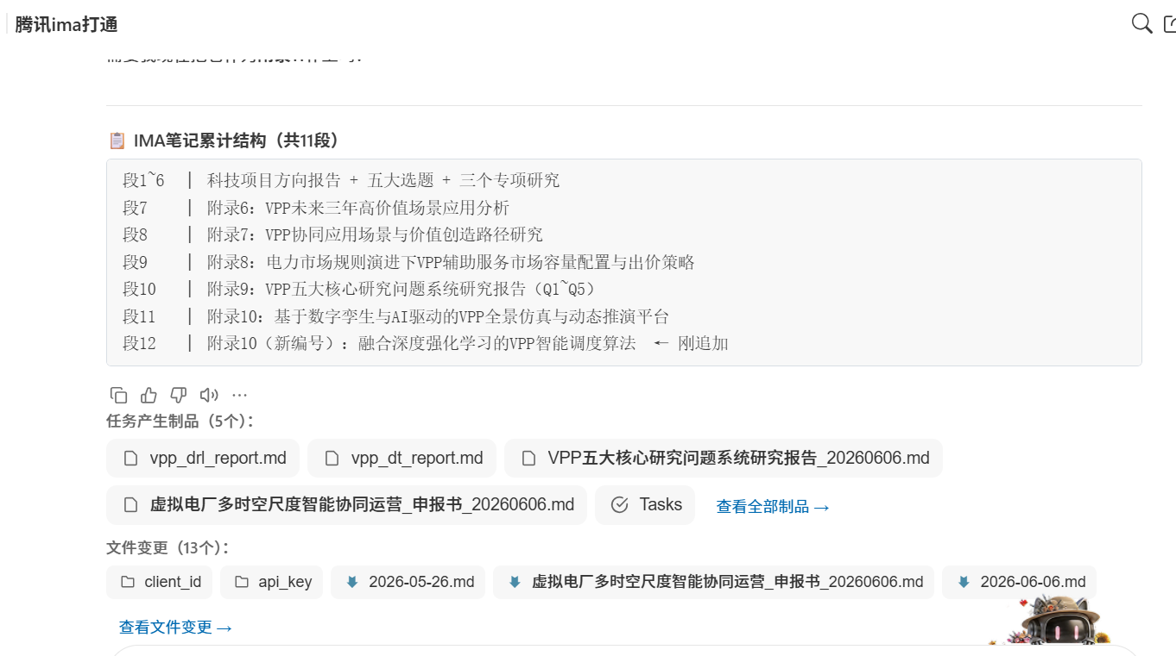
11 规划展望
三阶段深化路径
未来规划路线图
深化阶段 (2026 Q3)
1. 可研报告脚本全面标准化
2. PPT生成脚本模板库建设
3. 技术报告自动生成优化
4. 知识库双路径全面接入
拓展阶段 (2026 Q4)
1. 跨项目知识库互联互通
2. 团队AI能力培训体系
3. 多区域项目协同模板
4. 智能评审辅助工具
固化阶段 (2027)
1. 全流程自动化流水线
2. AI辅助决策支持系统
3. 知识资产持续沉淀
4. 团队AI成熟度评估
💡 愿景：从AI辅助到AI驱动，从单点工具到全流程自动化流水线

Slide 15
感谢聆听
电网科创业务中心 · AI实践持续推进中
WorkBuddy × IMA 知识库 联动方案

Slide 16


补充案例 — IDP赋能与周报自动化
团队个人发展可视化 + 邮件兼容HTML周报
IDP个人发展计划可视化
IDP可视化系统
12人团队架构可视化：1统筹+2A+3B+6C层级展示
个人发展路径：技能雷达图+成长轨迹+目标追踪
区域覆盖：贵州/云南/新疆/山东/广东业务布局
idp_v3.html开发中：交互式组件+动态数据更新
AI辅助：WorkBuddy生成前端代码→人工调试→快速验证
周报自动化系统
邮件兼容HTML格式：内联样式+表格布局，确保多端显示一致
内容追加原则：新数据追加而非覆盖，历史可追溯
周报HTML自动分发示例
自动化流水线：数据汇总→HTML周报生成→邮件分发
核心成果
IDP覆盖12人团队 | 周报100%自动化 | HTML邮件兼容多端
💡 心得：可视化是团队管理的关键工具，HTML周报格式是邮件分发的最佳实践

